Slide 1
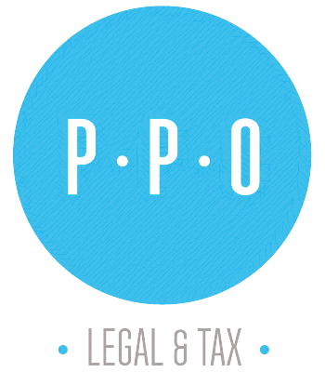
HACIA UNA ECONOMÍA DIGITAL
Iniciativas tributarias para promover los negocios digitales y el emprendimiento. Propuesta normativa para Bolivia.

Slide 2
Contenido
Iniciativas tributarias para promover los negocios digitales y el emprendimiento. Propuesta normativa para Bolivia.
Diagnóstico del Sistema Tributario Boliviano
Resultados de los Grupos Focales
Teoría de la política fiscal
Reforma parcial en curso
Propuestas
ppolegal.com
ppolegal.com

Slide 3
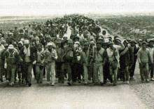
Diagnóstico del Sistema Tributario
Reforma tributaria (1986)
Respuesta a la crisis económica, y altas tasas de inflación
Reformuló la estructura de la AT, reduciendo los impuestos existentes a solo seis impuestos
Se crean regímenes tributarios especiales como el STI, RTS y RTRU
Se incluyen al IVA, IT, IRPE e ICE
En 1995, se reemplaza el IRPE por el IUE
Economía informal
Entre el 60% y el 70% del PIB de Bolivia (FMI)
En el eje troncal, 2 de cada 10 personas cuenta con NIT (Fundación Milenio)
50% de las personas encuestadas solicitan facturas (Fundación Milenio)
Causas: inseguridad jurídica, carga tributaria, la falta de cultura tributaria y la burocracia en el cumplimiento voluntario de las obligaciones tributarias
Notes:
Agregar datos prico pg 24

Slide 4
Diagnóstico de la situación tributaria de los contribuyentes en Bolivia
Crecimiento del universo de contribuyentes
El Padrón Nacional de Contribuyentes cerró en 2022 con 465.781 contribuyentes, que representa un crecimiento del 5,3%
En el primer trimestre del 2023 se reportó el crecimiento del PNC en 7.100 nuevos contribuyentes
Tipo de contribuyente | % del PNC | % de recaudación
PRICO | 0,2% | 44,50%
GRACO | 1,21% | 36,59%
RESTO | 70,46% | 18,71%
Regímenes especiales | 28,31% | 0,20%
Per. Jurídica
Emp. Unipersonal
Per. Natural
% Padrón
9,5%
% Recaudación
89,49 %
% Padrón
35,9%
% Recaudación
7,62%
% Padrón
54,5%
% Recaudación
2,86 %
Régimen Tributario simplificado
Régimen Agropecuario Unificado
Sistema tributario integrado
Régimen general
Régimen SIETE
Notes:
Agregar datos prico pg 24

Slide 5
Diagnostico de los negocios digitales y el emprendimiento en Bolivia
¿Modelos de negocio digitales?
Ejecución de negocios sin presencia física, automatización, prestación de servicio de manera digital, uso de activos intangibles. En el Clasificador de Actividades Económicas del Padrón Nacional de Contribuyentes Biométrico Digital se reconocieron:
Intermediación en la venta de bienes y servicios, a través de medios digitales
Suministro de contenido
Tecnología de nube
Gestión de publicidad en línea
Servicios vinculados a la apuesta y al juego
Se ejecutan a través de vehículos denominados empresas emergentes o “Start-ups” (alrededor de 200 en Bolivia)
Fases de las empresas emergentes
Etapa semilla Etapa temprana Etapa de crecimiento Etapa expansión Etapa de salida

Slide 6
Resultado de los Grupos Focales
Primer patrón. Inexistencia de facilidades para despegar el negocio:
-Costos tributarios elevados
-Limitaciones para la deducibilidad de gastos
-Limitaciones para el aprovechamiento del crédito fiscal
-Impacto de IT en la TIR
Segundo Patrón. Complejidad y desactualización de las normas tributarias:
- Necesidad de expertos
- Genera inseguridad jurídica
- Falta de regulación para la importación de servicios digitales (no poder aprovechar crédito ni gasto deducible)
Tercer Patrón. Inversores determinan la jurisdicción estructura fiscal: - Facilidad de establecerse en cualquier parte del mundo
- Establecimiento en países con normas amigables
- Afectación a la capacidad recaudatoria del estado
Cuarto patrón. Desactualización de la normativa contable para avaluar el activo intangible
- Los activos intangibles ganaron protagonismo
- Necesidad de establecer mecanismo para determinar tratamiento contable y tributario
ppolegal.com
Notes:
estetico

Slide 7
Teoría de la política fiscal
Para la implementación de cualquier iniciativa de política tributaria, se debe analizar:
Viabilidad normativa: no contravención del ordenamiento jurídico actual, normas que respaldan su creación e implementación
Aceptabilidad política y fiscal: voluntad de las autoridades y la respuesta de la sociedad
Implementabilidad administrativa: si la administración cuenta con procedimientos, recursos y mecanismos (Ley o decreto o resolución)
Aceptabilidad económica: impacto en la recaudación de la normativa, mayor recaudación o esfuerzo fiscal
ppolegal.com

Slide 8
En Bolivia, se adopta paulatinamente una reforma parcial
En Bolivia actualmente existe una reforma tributaria en curso, que se da a partir de modificaciones paulatinas en el sistema tributario general:
Implementación del nuevo sistema de facturación
Incorporación de nuevas actividades al Padrón Biométrico de contribuyentes
Creación del IGF
Régimen de reintegro del IVA
Ley No. 1448 (cambio en la tributación de profesionales independientes)
Intentos de reformas
Proyecto de Ley de Alivio Tributario y Promoción de Exportaciones de Servicios
Proyecto Ley IVA Digital
Régimen SIETE
ppolegal.com

Slide 9
Iniciativas tributarias
Tomando en cuenta la viabilidad social, económica, administrativa y normativa
Actualización del Régimen Tributario Simplificado:
Etapa semilla y temprana
Adaptar a los modelos de negocio actuales
Ampliar alcance a servicios y empresas
Migración automática
Periodo de gracia del IT:
Etapa semilla hasta expansión
Beneficiar su flujo de caja
Inclusión de mínimos no imponibles para la determinación del IUE:
Mitiga el impacto de consumir bienes y servicios de regímenes tributarios especiales, en relación a los gastos no deducibles
Permiten que se genere un mínimo para cubrir las necesidades

Slide 10
Iniciativas tributarias
Cumplimiento de obligaciones trimestrales de IVA e IT:
Facilita el cumplimiento de obligaciones formales
Presentación de 8 DJ en lugar de 24
Ayuda al flujo de caja
Reinversión de utilidades:
Ayuda al flujo de caja y liquidez de la empresa
Apoya el auto-financimiento
Zona Económica Especial para emprendimientos digitales:
El Alto, Oruro, Potosí y Cobija
Crear una nueva o incluir los servicios digitales a una ya existente, que cuente con beneficios tributarios por un periodo de tiempo

Slide 11
Autor
Pablo Ordoñez T
@PabloOrdonezT
https://www.ppolegal.com/im/
Pablo Ordoñez
Socio PPO Abogados
Legal & Tax
Notes:
https://www.ppolegal.com/im/

Slide 12
Co autoras
Alexandra Ortiz
Asociada Senior PPO Abogados
Legal & Tax
Carola Soruco Majluf
Asociada PPO Abogados
Legal & Tax
Notes:
https://www.ppolegal.com/im/

Slide 13
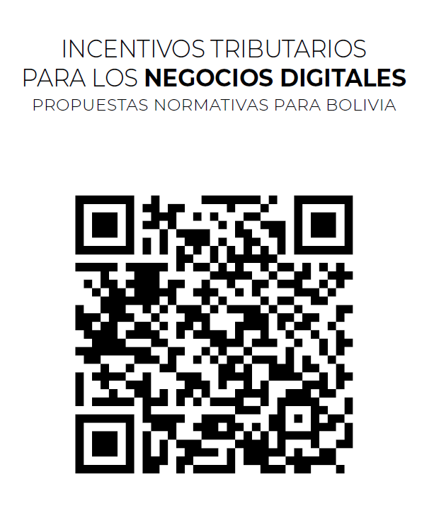
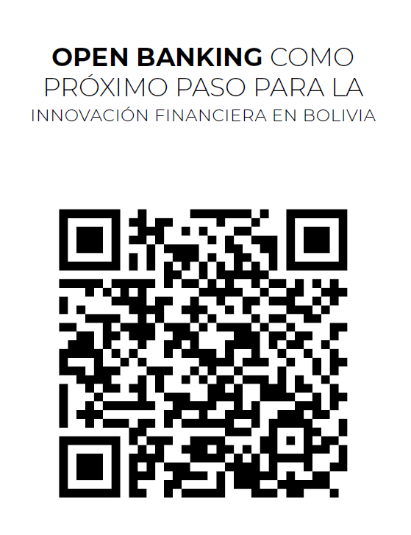
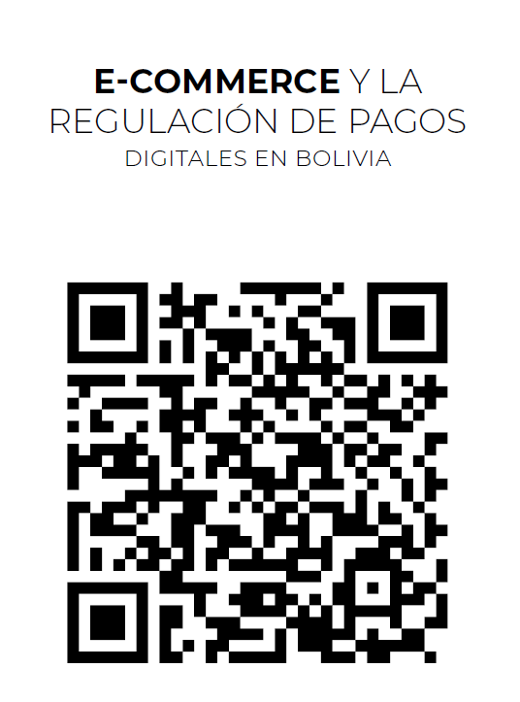
SANTA CRUZ
Av. San Martín N° 155
Ambassador Business Center | Piso 18
LA PAZ
Av. Ballivián N°555
Edif. El Dorial | Piso 14
COCHABAMBA
Calle Papa Paulo N° 604
Edificio Empresarial Torre 42 | Piso 6
SUCRE
Calle Bolívar #318
Centro Histórico
COBIJA
Av. 16 de julio Nº 149
Centro
(+ 591) 6 200 20 20
www.ppolegal.com
PPO ABOGADOS ES MARCA REGISTRADA COPYRIGHT 2020®
PPO ABOGADOS ES MARCA REGISTRADA COPYRIGHT 2020®

